Slide 1
HIDROSFER

Slide 3
Hidrosfer adalah lapisan air yang ada di permukaan bumi. Pembentukan hidrosfer berasal dari berbagai sumber air yang ada di bumi. Kata hidrosfer berasal dari kata bahasa Inggris hydrosphere; hydro berarti air dan sphere berarti bulatan atau lingkup.

Slide 4
Sekitar kurang lebih 71% permukaan bumi ini tertutup oleh air. Dari seluruh air yang terdapat di bumi 97,2% itu berupa air laut yang belum dapat dimanfaatkan dengan secara optimal. Air tawar yang terdapat di permukaan bumi hanya 2,8% yang sebagian besar itu berupa es abadi pada puncak-puncak pegunungan serta di kutub.

Slide 5
Hidrosfer berasal dari dua kata yaitu hidros yang berarti air dan sphere yang berarti lapisan. Dapat diartikan bahwa hidrosfer merupakan lapisan air yang berada di permukaan bumi. Hidsofer tersebut meliputi danau, sungai, laut, salju, air tanah dan uap air yang terdapat pada lapisan udara

Slide 6
cabang dari hidrosfer
Hidrologi: ilmu yang mempelajari tentang permukaan bumi dan bagian dalam bumi.
Geohidrologi: ilmu yang mempelajari tentang pergerakan air, persebaran dan keberadaan air yang ada di bawah tanah.
Glasiologi: Ilmu yang mempelajari tentang es, glester atau yang berkaitan dengan es.
Limnologi: ilmu yang mempelajari tentang danau.
Patomologi: ilmu yang mempelajari tentang air yang mengalir dipermukaan bumi, baik melalui saluran atau tidak melalui saluran.
Oceonografi: ilmu yang mempelajari tentang air laut secara umum.

Slide 7
Angin: merupakan sesuatu yang menentukan sebuah kekuatan temperatur udara dan kondisi uap air di suatu tempat.
Awan: merupakan kumpulan dari beberapa titik air atau es denngan jumlah yang cukup banyak dan juga merupakan bagian dari inti kondensasi.
Air tanah: merupakan sesuatu air yang bergerak didalam tanah yang memiliki beberapa lapisan batu pasir yang disebut dengan istilah akifer, sedangkan air tanah yang bergerak didalam retakan batuan disebut air celah.

Slide 8
Evaporasi: merupakan sebuah peristiwa yang terjadi karena adanya perubahan air menjadi uap dan bergerak dari permukaan tanah dan permukaan air ke udara.
Evapotranspirasi: merupakan gabungan dari beberapa hasil penguapan melalui tubuh air dan tanaman.
Infiltrasi: merupakan suatu air, es, salju yang jatuh ke permukaan bumi kemudian meresap ke kedalam tanah.

Slide 9
Kondensasi: merupakan sebuah proses perubahan uap air menjadi air hujan uang disebabkan adanya pendingnan atmosfer.
Presipitasi: merupakan sesuatu yang berbentuk cairan yang berasal dar atmosfer kemudian akan tercurah kepermukaan bumi.
Run Off: merupakan sebuah pergerakan air dari permukaan tanah yang disebabkan karena adanya presipitasi air hujan, es atau salju, sehingga akan meresap kedalam tanah tidak termasuk run off. Biasanya hal tersebut terjadi pada suatu tempat-tempat tertentu pada dataran tinggi.
Tubuh air: merupakan bagian yang paling rendah di permukaan bumi yang dapat menampung air. Tubuh air tersebut terdiri dari beberapa macam, seperti sungai, danau, waduk, rawan dan lain sebagainya.

Slide 10
Siklus Hidrologi
siklus hidrologi terbagi menjadi tiga yaitu
siklus pendek,
siklus sedang, dan
siklus panjang.

Slide 11
siklus pendek,
merupakan suatu proses peredaran air dengan jangka waktu yang relatif cepat. Siklus ini umumnya terjadi di laut. Proses terjadinya siklus pendek yaitu :
Air laut mengalami evaporasi (penguapan) → mengalami kondensasi → terbentuk awan → turun hujan di atas laut → air kembali menjadi air laut yang akan mengalami evaporasi lagi.

Slide 12
2. Siklus Sedang
Siklus ini terjadi saat badan air (air laut, sungai dan danau ke arah daratan) mengalami evaporasi → membentuk uap → uap air terkumpul makin banyak di udara → uap air menjadi jenuh → mengalami kondensasi → turun hujan → air hujan yang jatuh di daratan → air bergerak menuju badan air.

Slide 13
3. Siklus Panjang
Siklus ini terjadi saat badan air (air laut, air sungai dan air danau) mengalami evaporasi → membentuk uap → uap air terkumpul makin banyak di udara → uap air menjadi jenuh → terjadi kondensasi menjadi awan kristal es → awan terdorong ke pegunungan → awan turun dalam bentuk hujan/es/salju di lereng gunung → lelehan es menyerap kedalam tanah → kembali ke badan air

Slide 14
Jeniss Jenis Perairan
1. Perairan darat
2. Perairan laut

Slide 15
Perairan darat
Perairan darat, semua tubuh perairan yang terjadi dan berada di daratan. Jenis-jenis perairan darat adalahsebagai berikut :
` Sungai
Danau
Air Tanah
Rawa

Slide 16
` Sungai
Sungai, terbentuk dari air hujan yang jatuh ke permukaan tanah sebagian besar membentuk aliran permukaan.Aliran permukaan ini mengalir ke tempat yang lebih rendah menuju ke parit, selokan, dan anak sungai. Sungai mengalir dengan kemiringan yang berbeda-beda. Di daerah hulu, sungai lebih curam, sedangkan di daerah hilir sungai datar dan lebih berkelok-kelok.

Slide 18
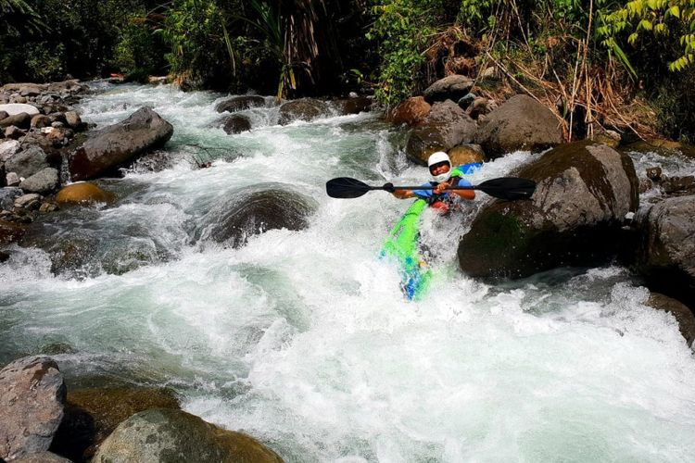
BAGIAN BAGIAN SUNGAI
1. sungai bagian hulu

Slide 19
Hulu adalah bagian sungai yang terletak di daerah pegunungan atau perbukitan. Hulu adalah awal mula aliran sungai. Air yang mengalir di hulu biasanya lebih jernih.

Slide 20
Selain itu, bagian hulu memiliki ciri sebagai berikut:
Arus deras
Pengikisan atau erosi ke dasar sungai
Saluran berbentuk V
Tidak terdapat pengendapan Batu
Terdapat jeram atau air terjun

Slide 21
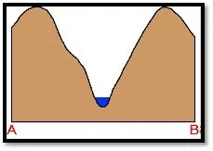
gambar bagian hulu sungai

Slide 22
sungai bagian tengah
Bagian tengah sungai biasanya terletak di daerah yang relatif datar. Ciri-ciri bagian tengah sungai yakni:
-Arus tidak deras
-Daya erosi berkurang
-Pengikisan lebih banyak ke dinding sungai dari pada ke dasar
-Terjadi pengendapan
-Terbentuk meander atau kelokan sungai yang besarnya 180 derajat Meander terbentuk

Slide 23
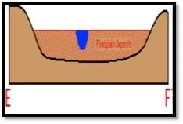

Slide 24
Bagian hilir sungai
Bagian hilir atau muara sungai adalah ujung akhir aliran sungai. Biasanya, bagian hilir mengalirkan air sungai ke laut. Ciri-ciri bagian hilir sungai yakni:
Arus tenang dan lambat
Badan sungai terdiri dari lumpur dan pasir halus
Pengikisan atau erosi melebar ke dinding sungai
Banyak pengendapan
Muara terkadang membentuk delta atau tanah datar hasil pengendapan dan sungai mati (oxbow lake)

Slide 26
Pola aliran sungai
Pola aliran tiap sungai tak ada yang sama. Ada yang lurus memanjang, ada juga yang menyebar ke berbagai sisi. Dikutip dari Dinamika Hidrosfer (2018), delapan pola aliran sungai yang kerap ditemui adalah
1. pola radial sentrifugal,
2. pola radial sentripetal,
3. pola dendritik,
4. pola trellis,
5.pola rektangular,
6. pola pinnate,
7. pola anural, dan
8.pola paralel.

Slide 27
1. Pola Dendritik
Ini adalah pola aliran sungai yang paling umum dan sering dijumpai. Karakteristik dari pola aliran sungai dendritik adalah memiliki cabang atau anak cabang sungai yang bentuknya mirip dengan garis penampang pada daun. Secara umum, pola aliran ini dikendalikan oleh litologi yang homogen. Di samping itu, pola aliran sungai dendritik memiliki kerapatan yang dikontrol oleh jenis batuan-batuan yang terdapat di sekitar sungai.

Slide 34
Pola Aliran Sungai
Pembentukan pola aliran sungai pada dasarnya dipengaruhi oleh jenis, struktur, dan bentuk batuan. Dengan kata lain, pola aliran sungai merupakan hasil respon terhadap topografi dan struktur geologi bawah permukaannya. Adapun pola aliran sungai terdiri atas beriku

Slide 35
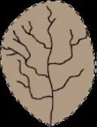
1. Pola Aliran Dedintrik
Pola aliran yang paling umum ditemukan
Cabang – cabang sungainya seperti
struktur pohon
Tekstur / kerapatan sungai -> dikontrol
oleh litologi batuan yang homogen
Struktur geologi memiliki sifat ketahanan
yang sama terhadap pelapuan
Anak sungai akan bergabung ke sungai
besar pada sudut kurang dari 90 derajat

Slide 36
2. Pola Aliran Radial
Arah aliran menyebar secara radial
dari suatu titik ketinggian tertentu,
seperti puncak gunung api
Arah aliran menuju ke pusat -> dari
lereng ke puncang gunung api

Slide 37
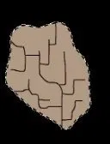
. Pola Aliran Rectangular
Dikendalikan oleh stuktur geologi berupa
struktur kekar (rekahan) dan sesar (patahan)
Berkembang di batuan yang resistensi
terhadap erosinya mendekati seragam
Pola aliran membentuk sudut karena
komposisi batuan
Cabang – cabang sungainya membentuk
sudut tumpul dengan sungai utamanya
Sungainya mengikuti jalur yang kurang
resisten dan terkonsentrasi di tempat dengan
singkapan batuannya lunak

Slide 38
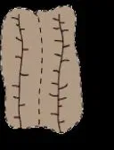
Pola Aliran Trellis
Polanya menyerupai bentuk pagar
yang seperti di perkebunan anggur
Adanya sungai yang mengalir lurus
di sepanjang lembah -> cabangnya
berasal dari lereng yang curam
Cabang – cabang sungainya membentuk
sudut tegak lurus dengan sungai
utamanya
Dikontrol struktur geologi berupa
sinklin dan anitilin

Slide 39
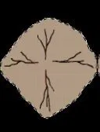
5. Pola Aliran Centripeta
Lawan dari pola radian -> aliran
sungai ke tempat yang berupa
cekungan (depresi)
Umum dijumpai di bagian barat
dan barat laut Amerika
Pada bulan basah, aliran sungai
akan mengisi danau ephemeral
(danau sementara) yang menguap
pada bulan kering
Dataran danau tersebut dipenuhi
oleh garam

Slide 40
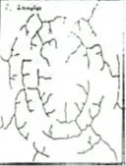
Pola Aliran Annular
Berbentuk seperti kubah dengan
garis – garis melingkar di sekitarnya
Ditemukan di morfologi kubah
atau intrusi loccolith
Arah aliran menyebar secara radial
dari suatu titik ketinggian tertentu
dan akan bersatu kembali di hilir

Slide 41
Pola Aliran Paralel (Sejajar)
Terbentuk oleh lereng yang curam
/ terjal -> bentuk aliran lurus – lurus
mengikuti arah lereng
Cabang sungai sangat sedikit
Terkadang sebagai indikasi adanya
patahan besar dan kemiringan
yang curam

Slide 42
Jenis jenis sungai
Sungai hujan, yaitu jenis sungai yang airnya yang berasal dari air hujan.
Sungai gletser, yaitu salah satu jenis sungai yang airnya berasal dari suatu pencairan es.
Sungai campuran, yaitu salah satu jenis sungai yang airnya berasal dari suatu pencairan es (gletser), dari hujan, dan dari sumber mata ai
1. Berdasarkan sumber airnya
Sungai hujan, yaitu jenis sungai yang airnya yang berasal dari air hujan.
Sungai gletser, yaitu salah satu jenis sungai yang airnya berasal dari suatu pencairan es.
Sungai campuran, yaitu salah satu jenis sungai yang airnya berasal dari suatu pencairan es (gletser), dari hujan, dan dari sumber mata ai

Slide 43
2. Berdasarkan debit airnya (volume airnya)
Sungai permanen, yaitu salah satu jenis sungai yang debit airnya sepanjang tahun relatif tetap.
Sungai periodik, yaitu salah satu jenis sungai yang pada waktu musim hujan airnya lebih banyak, sedangkan pada musim kemarau airnya sangat sedikit.
Sungai episodik, yaitu salah satu jenis sungai yang pada musim kemarau airnya akan kering dan pada musim hujan airnya banyak.
Sungai ephemeral, yaitu jenis sungai yang ada airnya hanya pada saat musim hujan turun.

Slide 44
Manfaat Sungai
Penampung air
Mengalirkan air ke hilir
Pembangkit listrik
Pusat dari ekosistem
Mencari nafkah
Sumber bahan konsumsi
Tempat rekreasi
Lokasi mencari ketenangan dan relaksasi

Slide 45
Sungai di Indonesia
Sungai Bengawan Solo
Sungai Kapuas
Sungai Barito
Sungai Ciliwung
Sungai Brantas

